Slide 1



PRÁTICAS MULTIDISCIPLINARES EM ACESSO À JUSTIÇA
NOS TERRITÓRIOS
A integração de saberes na promoção da Justiça Territorial
MYRIAN CARDOSO
Universidade Federal do Pará

Slide 2
Plano de Ensino
  Breve contextualização do acesso à justiça no Brasil;
  Perspectivas teóricas e normativas do Acesso à Justiça;
  Evolução das práticas multidisciplinares em Acesso à Justiça

Slide 3
Breve contextualização do acesso à justiça no Brasil
Conceito básico: O acesso à justiça é um direito fundamental, que garante aos cidadãos a possibilidade de buscar a tutela de seus direitos por meio do Poder Judiciário.
Limites: O modelo tradicional do sistema de justiça, centrado exclusivamente na atuação jurídica (Práticas Jurídicas), mostrou-se muitas vezes insuficiente para lidar com a realidade dos sujeitos em situação de vulnerabilidade.
Desafios: desigualdade social, falta de informação jurídica, demora processual, e a complexidade dos procedimentos judiciais, desconexão com a leitura socioterritorial.

Slide 4
Perspectivas teóricas e normativas do Acesso à Justiça no Brasil
Segundo Cappelletti e Garth (1978), o acesso à justiça é o mais básico dos direitos, pois sem ele é impossível garantir os demais – “Porta de entrada”.
No Brasil, está previsto no art. 5º, inciso XXXV da Constituição Federal, que assegura que “a lei não excluirá da apreciação do Poder Judiciário lesão ou ameaça a direito”.
A garantia do acesso à justiça envolve a efetiva resolução dos conflitos, com igualdade de condições, informação adequada e respeito à dignidade humana, sob a perspectiva multidisciplinar dos direitos humanos e identitários.

Slide 5
Evolução das Práticas Multidisciplinares de Acesso à Justiça no Brasil
  Os conflitos sociais contemporâneos se tornaram cada vez mais complexos, envolvendo não apenas questões jurídicas.
  Em um primeiro momento o sistema judiciário passou a dialogar com profissionais da psicologia, serviço social, economia, cultura, saúde e educação na compreensão dos conflitos, na busca de soluções mais adequadas, humanizadas e eficaz.
  Assim, as práticas multidisciplinares, possibilitaram a integração de saberes de diversas áreas para auxiliar na superação de barreiras tradicionais, promovendo um atendimento mais acessível, especialmente para populações em situação de vulnerabilidade.

Slide 6
Exemplos de Práticas Multidisciplinares de Acesso à Justiça no Brasil
  Centros Judiciários de Solução de Conflitos (CEJUSCs)
  Defensorias Públicas com psicólogos e assistentes sociais
  Projetos de Justiça Restaurativa em escolas e comunidades
  Atuação de equipes multidisciplinares no sistema prisional e socioeducativo
  Núcleos de Prática Interdisciplinar (NPI)
BENEFÍCIOS
  Visão integral do conflito
  Humanização do atendimento
  Redução da judicialização
  Promoção da cidadania
  Prevenção de conflitos futuro
DESAFIOS E LIMITES
  Falta de recursos e infraestrutura
  Resistência institucional
  Necessidade de formação contínua e trabalho em equipe
  Limites éticos e profissionais de cada área

Slide 7

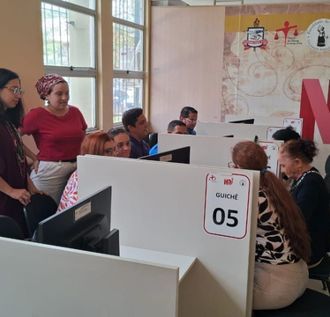
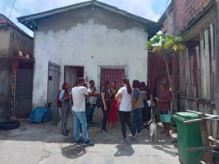
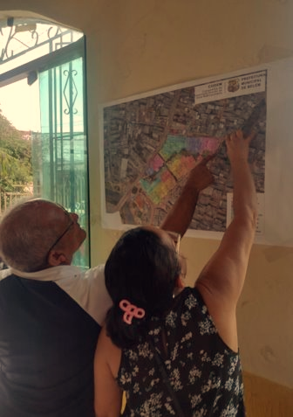
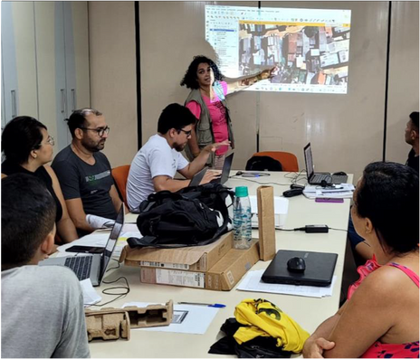
Atendimento Multidisciplinar em Justiça Socioterritorial na Amazônia
  Experiências pilotos em práticas multidisciplinares aplicadas à Justiça Socioterritorial, tem sido adotadas na formação de Assistentes Técnicos, com habilidades no uso de tecnologias de suporte a análises geojurídicas, sob aspectos fundiários, ambientais, uso e ocupação do solo e nas relações de disputa pela terra e recursos, envolvendo novos campos do conhecimento.
CICLO DE ATENDIMENTO EM IMPLANTAÇÃO NA UFPA
Salas de escuta de demanda
Vistoria Técnica
Sala de georeferenciamento e demarcação
Diálogo técnico comunitário

Slide 8
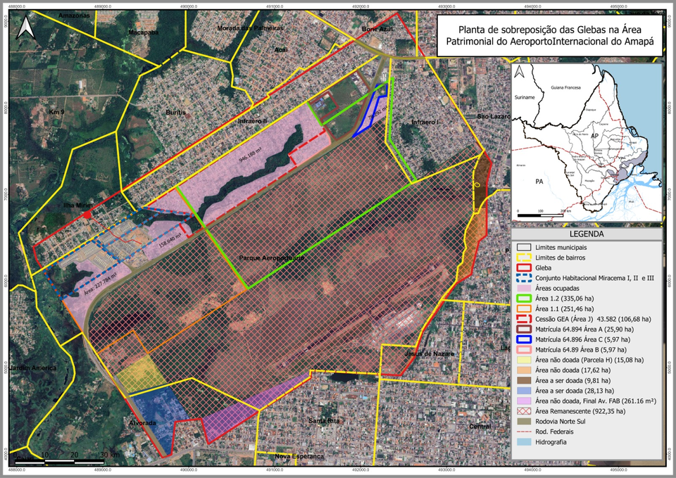
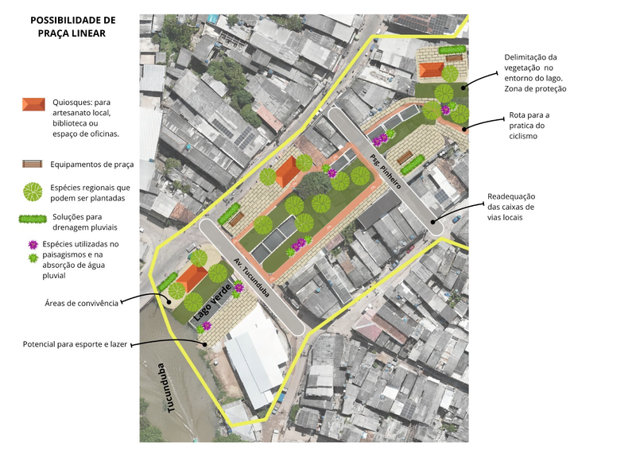
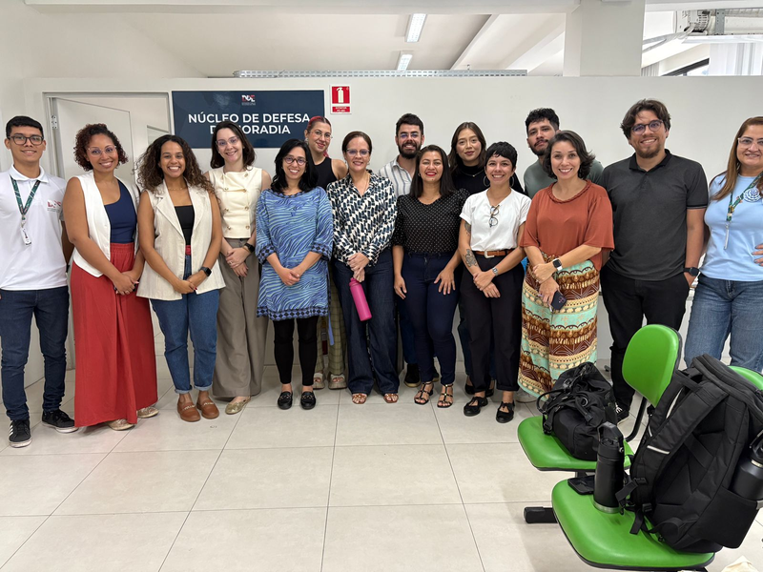
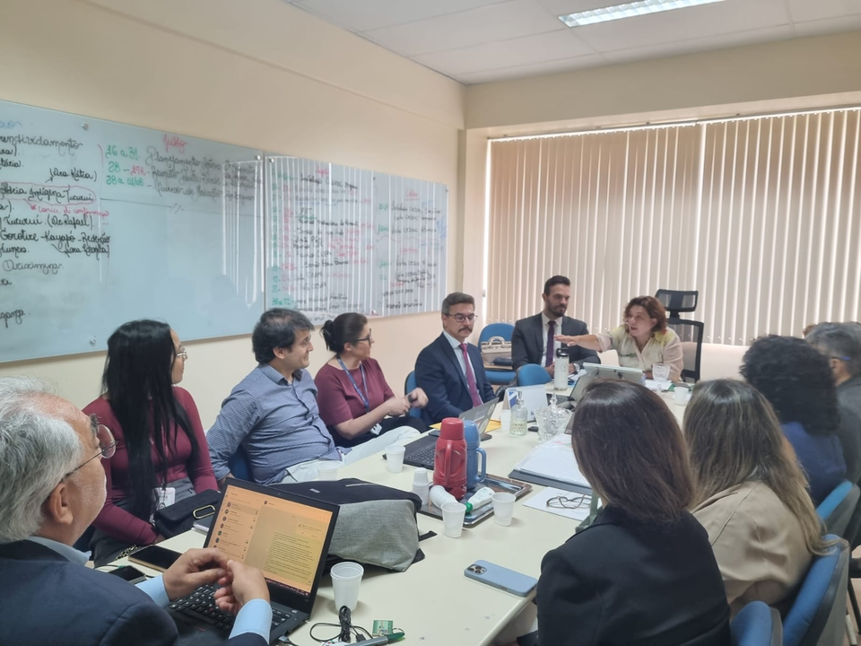
Atendimento Clínico em Justiça Socioterritorial na Amazônia
Equipe de residência multiprofissional
Estudo de caso em Macapá (AP)
Escala bairro-quadra
Estudos Interventivos
Escala bairro-cidade
Estudo diagnóstico e metodológico
Sessão de Mediação:
Caso Lago Verde em Belém (PA)

Slide 9
Conclusão
  A superação dos limites e desafios no Acesso à justiça exige mais do que processos e tribunais;
  O tratamento dos conflitos devem ir além da dimensão jurídica, abrindo caminho para multidisciplinaridade de atuação;
  O diálogo interinstitucional, especialmente com universidades, pode auxiliar na construção, implementação e avaliação de políticas públicas intersetoriais;
  A aproximação com territórios, especialmente os vulnerabilizados, permite o aprimoramento do trabalho multidisciplinar na dimensão socioterritorial, permitindo um olhar mais acurado sob as dimensões fundiária, ambiental e construtiva.

Slide 10
Referências
  Mauro Cappelletti;
  Boaventura de Sousa Santos;
  Relatórios do CNJ / Ministério da Justiça
  Leis e normativas pertinentes (como Resoluções do CNJ)
  Relatório de Atividades Projeto de Implantação da rede de Clínicas de Acesso a Justiça, UFPA.

Slide 11
Na trilogia do poder ter direitos é paradoxal
Cada poder na sua esfera, no estado constitucional.
Ora vale a lei divina, ora vale a natural,
Mas na falha lei humana,
Privilégio é fatal.
Myrian Cardoso
Obrigada

